Slide 1





Les fichiers qui composent le web

Slide 2






Le serveur (web)

Slide 3




Le navigateur

Slide 4






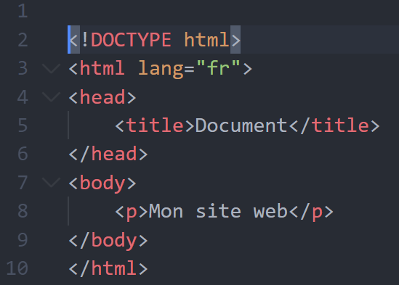
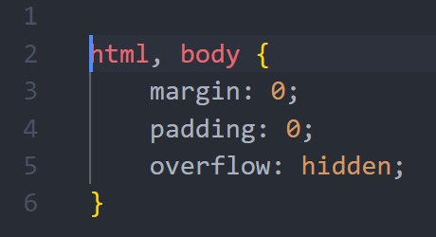
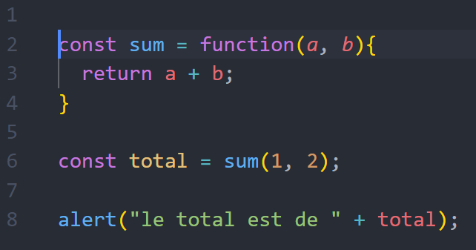
Les différents types de fichiers

Slide 5

Le protocole utilisé pour dialoguer

Slide 6
Utilité du http ?
Demander ou Envoyer un FICHIER !

Slide 7
Composition d’une requete
HTTP Headers
HTTP Body

Slide 8
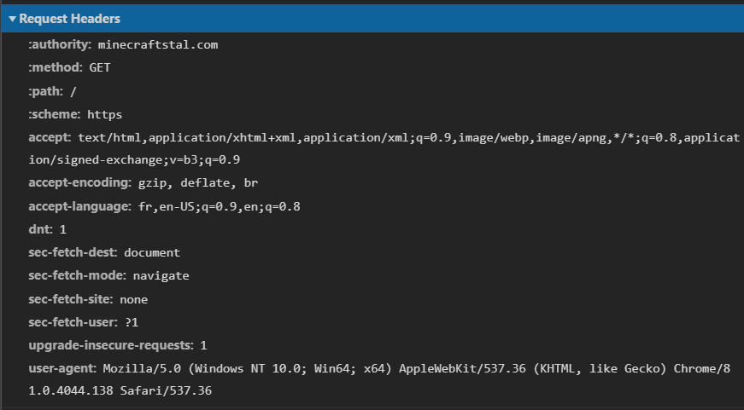

Composition d’une requete
Request URL: https://minecraftstal.com Request Method: GET
Remote Address: 104.27.149.197:443
request
HTTP Headers
response
HTTP Body
...

Slide 9
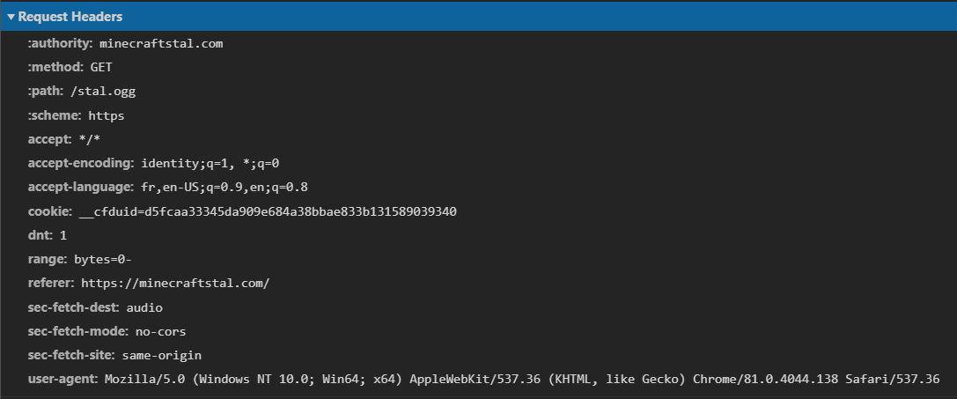

Composition d’une requete
Request URL: https://minecraftstal.com/stal.ogg Request Method: GET
Remote Address: 104.27.149.197:443
request
HTTP Headers
response
HTTP Body
...

Slide 10
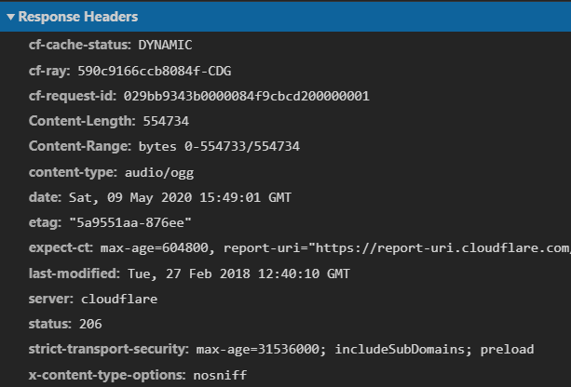


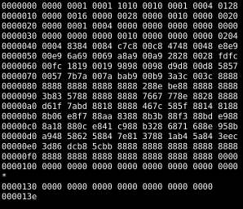
Composition d’une reponse
request
HTTP Headers
HTTP Body
response
Request URL: https://minecraftstal.com/stal.ogg Request Method: GET
Remote Address: 104.27.149.197:443

Slide 11
Utilité du http ?
Demander ou Envoyer un FICHIER !

